Slide 1
第7章 基于PID的Simulink控制系统仿真
在工程实际中，应用最为广泛的调节器控制规律为比例、积分、微分控制，简称PID控制，又称PID调节。PID控制器问世至今已有近70年历史，它以其结构简单、稳定性好、工作可靠、调整方便而成为工业控制的主要技术之一。控制系统Simulink仿真主要内容包括控制系统的数学模型、控制系统的基本原理和分析方法，良好的控制系统对控制器要求较低，系统的复杂度是影响系统稳定性因素之一，基于PID的Simulink系统仿真广泛应用在工业控制中。
学习目标：
（1）熟练掌握MATLAB PID控制方法等；
（2）熟练运用MATLAB控制系统设计等；
（3）熟练掌握使用MATLAB工具解决工程实际问题等。

Slide 2
目录
7.1 PID控制原理
7.2 基于PID的控制仿真
7.3 基于S函数的PID控制系统仿真
7.4 基于PID的倒立摆小车控制仿真

Slide 3
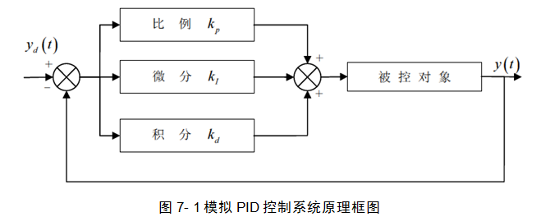
7.1 PID控制原理
在模拟控制系统中，控制器最常用的控制规律是PID控制。模拟PID控制系统原理框图如图7-1所示。系统由模拟PID控制器和被控对象组成。
PID控制器是一种线性控制器，它根据给定值
与实际输出值
构成控制偏差，
PID的控制规律为：

Slide 4
或可以写成传递函数的形式，
式中，
为比例系数，
积分时间常数，
为微分时间常数。

Slide 5
7.2 基于PID的控制仿真
（1）根据PID控制算法，对下列对象进行控制：
PID控制参数为：

Slide 6
MATLAB程序如下：
%增量式PID Increment PID Controller
clc% 清屏
clear all;%删除workplace变量
close all;%关掉显示图形窗口
ts=0.001; % 采样时间
sys=tf(400,[1,50,0]); % 传递函数
dsys=c2d(sys,ts,'z');% 连续模型离散化
[num,den]=tfdata(dsys,'v');% 获得分子分母
%PID控制量
u_1=0.0;u_2=0.0;u_3=0.0;
y_1=0;y_2=0;y_3=0;
x=[0,0,0]';
% 误差
error_1=0;
error_2=0;
for k=1:1:1000
time(k)=k*ts;

Slide 7
yd(k)=1.0;
% PID参数
kp=8; %比例系数
ki=0.10;%积分系数
kd=10;%微分系数
du(k)=kp*x(1)+kd*x(2)+ki*x(3);
u(k)=u_1+du(k);
if u(k)>=10
u(k)=10;
end
if u(k)<=-10
u(k)=-10;
end
y(k)=-den(2)*y_1-den(3)*y_2+num(2)*u_1+num(3)*u_2;
error=yd(k)-y(k);
u_3=u_2;u_2=u_1;u_1=u(k);
y_3=y_2;y_2=y_1;y_1=y(k);

Slide 8
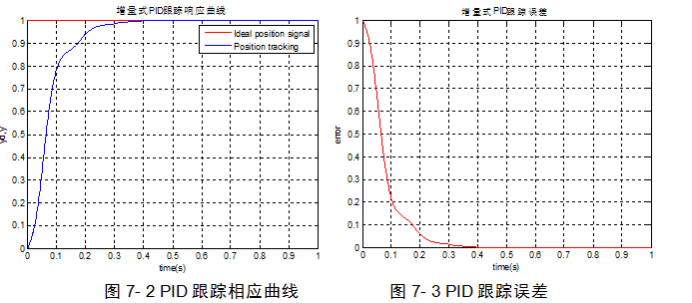
x(1)=error-error_1; %Calculating P
x(2)=error-2*error_1+error_2; %Calculating D
x(3)=error; %Calculating I
error_2=error_1;
error_1=error;
end
figure(1);
plot(time,yd,'r',time,y,'b','linewidth',2);
xlabel('time(s)');ylabel('yd,y');
grid on
title('增量式PID跟踪响应曲线')
legend('Ideal position signal','Position tracking');
figure(2);
plot(time,yd-y,'r','linewidth',2);
xlabel('time(s)');ylabel('error');
grid on
title('增量式PID跟踪误差')
增量式PID阶跃跟踪结果如图7-2~图7-3所示

Slide 9
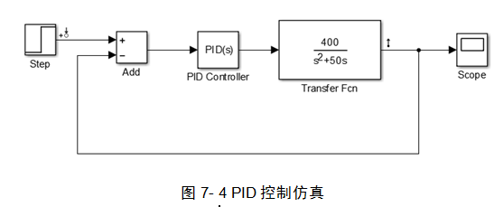
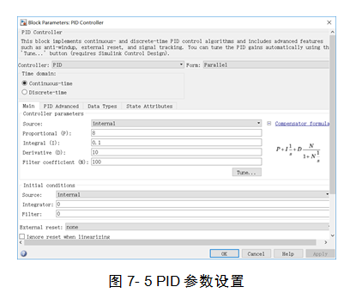
（2）采用MATLAB/Simulink中PID控制器进行模型控制，搭建相应的PID控制仿真文件如图7-4所示。
PID控制器参数设置如图7-5所示。

Slide 10
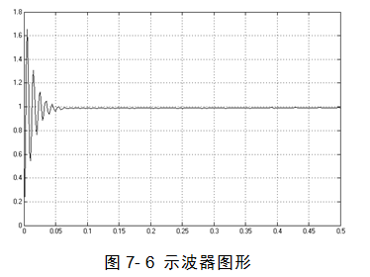
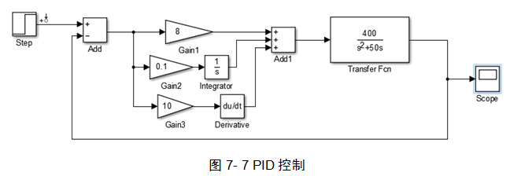
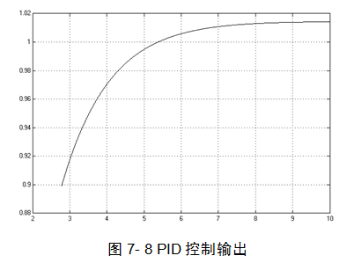
PID控制参数为：
对其进行仿真输出图形如图7-6所示。
（3）考虑到PID控制器为比例、积分、微分控制器，在此搭建用户自己的PID控制器，采用比例、积分、微分控制器组合控制输出，搭建如图7-7所示。
相应的控制输出如图7-8所示

Slide 11
7.3 基于S函数的PID控制系统仿真
（1）考虑一电动机被控对象传递函数：
采用MATLAB脚本文件，利用ode45的方法求解该连续对象方程，输入指令方程为一正弦函数
采用PID控制方法设计控制器，其中采用PID参数为

Slide 12
e(k)=yd(k)-y(k);
de(k)=(e(k)-e_1)/ts;
u(k)=20.0*e(k)+0.50*de(k);
%Control limit
if u(k)>10.0
u(k)=10.0;
end
if u(k)<-10.0
u(k)=-10.0;
end
u_1=u(k);
e_1=e(k);
end
figure(1);
plot(time,yd,'r',time,y,'k:','linewidth',2);
xlabel('time(s)');ylabel('yd,y');
legend('实际信号','仿真结果');
figure(2);
plot(time,yd-y,'r','linewidth',2);
xlabel('time(s)'),ylabel('误差');
title('误差')
编写MATLAB PID控制程序如下：
clear all;
close all;
ts=0.001; %Sampling time
xk=zeros(2,1);
e_1=0;
u_1=0;
for k=1:1:2000
time(k) = k*ts;
yd(k)=0.50*sin(1*2*pi*k*ts);
para=u_1;
tSpan=[0 ts];
[tt,xx]=ode45('ysw13_3plant',tSpan,xk,[],para);
xk = xx(length(xx),:);
y(k)=xk(1);

Slide 13
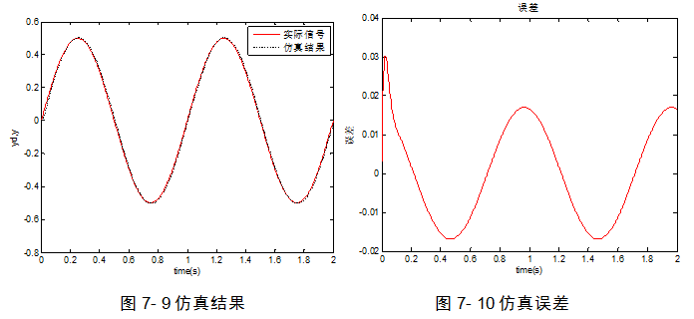
控制对象：
function dy = PlantModel(t,y,flag,para)
u=para;
J=0.0067;B=0.1;
dy=zeros(2,1);
dy(1) = y(2);
dy(2) = -(B/J)*y(2) + (1/J)*u;
运行仿真程序输出结果如图7-9和图7-10所示。

Slide 14
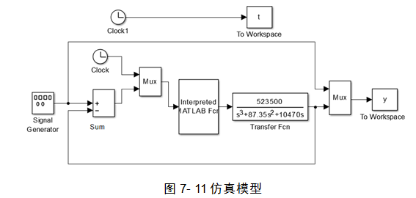
（2）考虑被控对象为三阶传递函数：
采用Simulink模块与Interpreted MATLAB Fcn函数相结合的形式，利用ode45的方法求解。
输入指令方程为一正弦函数
采用PID控制方法设计控制器，其中采用PID参数为
搭建PID控制仿真模型，如图7-11所示。

Slide 15
其中控制器程序如下：
function [u]=pidsimf(u1,u2)
persistent pidmat errori error_1
t=u1;
if t==0
errori=0;
error_1=0;
end
kp=2.5;
ki=0.020;
kd=0.50;
error=u2;
errord=error-error_1;
errori=errori+error;
u=kp*error+kd*errord+ki*errori;
error_1=error;
运行仿真程序，仿真数据自动保存到工作区中，采用如下画图程序进行数据显示。

Slide 16
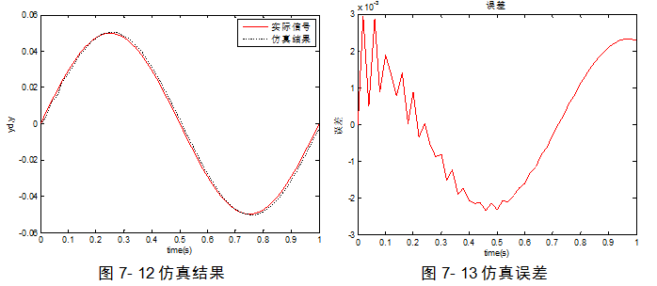
close all;
figure(1);
plot(t,y(:,1),'r',t,y(:,2),'k:','linewidth',2);
xlabel('time(s)');ylabel('yd,y');
legend('实际信号','仿真结果');
figure(2);
plot(t,y(:,1)-y(:,2),'r','linewidth',2);
xlabel('time(s)'),ylabel('误差');
title('误差')
运行画图程序输出图形如图7-12和图7-13所示。

Slide 17
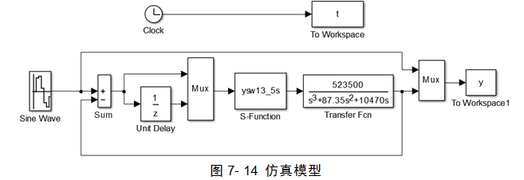
（3）考虑被控对象为三阶传递函数：
采用Simulink模块与S函数的方法进行对象建模求解。
输入指令方程为一正弦函数
采用PID控制方法设计控制器，其中采用PID参数为
搭建PID控制仿真模型，如图7-14所示。

Slide 18
PID控制器的S函数如下：
function [sys,x0,str,ts]=exp_pidf(t,x,u,flag)
switch flag,
case 0 % initializations
[sys,x0,str,ts] = mdlInitializeSizes;
case 2 % discrete states updates
sys = mdlUpdates(x,u);
case 3 % computation of control signal
% sys = mdlOutputs(t,x,u,kp,ki,kd,MTab);
sys=mdlOutputs(t,x,u);
case {1, 4, 9} % unused flag values
sys = [];
otherwise % error handling
error(['Unhandled flag = ',num2str(flag)]);
end;

Slide 19
function [sys,x0,str,ts] = mdlInitializeSizes
sizes = simsizes; % read default control variables
sizes.NumContStates = 0; % no continuous states
sizes.NumDiscStates = 3; % 3 states and assume they are the P/I/D components
sizes.NumOutputs = 1; % 2 output variables: control u(t) and state x(3)
sizes.NumInputs = 2; % 4 input signals
sizes.DirFeedthrough = 1;% input reflected directly in output
sizes.NumSampleTimes = 1;% single sampling period
sys = simsizes(sizes); %
x0 = [0; 0; 0]; % zero initial states
str = [];
ts = [-1 0]; % sampling period
% when flag=2, updates the discrete states

Slide 20
function sys = mdlUpdates(x,u)
T=0.001;
sys=[ u(1);
x(2)+u(1)*T;
(u(1)-u(2))/T];
% when flag=3, computates the output signals
function sys = mdlOutputs(t,x,u,kp,ki,kd,MTab)
kp=1.5;
ki=2.0;
kd=0.05;
%sys=[kp,ki,kd]*x;
sys=kp*x(1)+ki*x(2)+kd*x(3);
运行仿真程序，仿真数据自动保存到工作区中，采用如下画图程序进行数据显示。

Slide 21
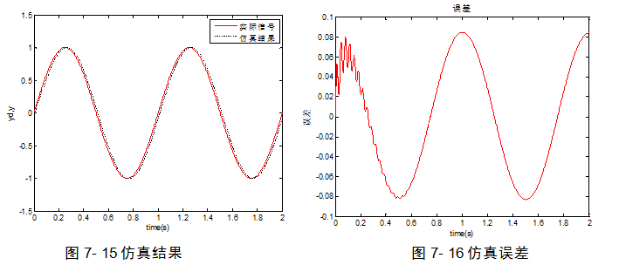
close all;
figure(1);
plot(t,y(:,1),'r',t,y(:,2),'k:','linewidth',2);
xlabel('time(s)');ylabel('yd,y');
legend('实际信号','仿真结果');
figure(2);
plot(t,y(:,1)-y(:,2),'r','linewidth',2);
xlabel('time(s)'),ylabel('误差');
title('误差')
运行画图程序输出图形如图7-15和图7-16所示。

Slide 22
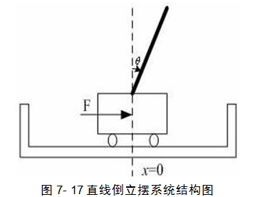
7.4 基于PID的倒立摆小车控制仿真
直线式一级倒立摆系统其基本结构图如图7-17所示。
在直线式倒立摆中，小车只有水平方向的直线运动，模型的非线性因素比较少，有利于倒立摆的控制；而在直线式倒立摆中，旋臂处在绕轴转动的状态，同时具有水平和垂直两个方向的运动，模型中非线性因素较多，对倒立摆的控制算法较高。

Slide 23
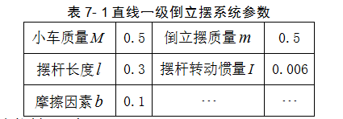
倒立摆系统的控制问题一直是控制研究中的一个经典的问题，控制的目标是通过在小车底座施加一个力
（控制量），是小车停留在预定的位置，及不超过已预先设定义好的垂直偏离角度范围。首先确定一个倒立摆系统，如系统的参数如表7-1所示。
由倒立摆的平衡控制方程有，
式中，

Slide 24
利用PID对系统进行控制，PID控制主要计算其中的反馈系数，反馈系数利用place()来进行求解，利用
进行极点配置，计算反馈系数K，进行控制系统的仿真。

Slide 25
其MATLAB程序如下：
%PID 控制器
clc % 清屏
clear all; % 删除workplace变量
close all; % 关掉显示图形窗口
M=0.5;m=0.5;b=0.1;I=0.006;l=0.3;g=9.8;
a=(M+m)*m*g*l/((M+m)*I+M*m*l^2);b=-m*l/(((M+m)*I+M*m*l^2));
c=-m^2*l^2*g/((M+m)*I+M*m*l^2);d=(I+m*l^2)/((M+m)*I+M*m*l^2);
A=[ 0 1 0 0;...
(M+m)*m*g*l/((M+m)*I+M*m*l^2) 0 0 m*l*b/((M+m)*I+M*m*l^2);...
0 0 0 1;...
-m^2*l^2*g/((M+m)*I+M*m*l^2) 0 0 -(I+m*l^2)*b/((M+m)*I+M*m*l^2)];
B=[0;-m*l/(((M+m)*I+M*m*l^2));0;(I+m*l^2)/((M+m)*I+M*m*l^2)];
C=[1 0 0 0;0 1 0 0;0 0 1 0;0 0 0 1];
D=[0;0;0;0];

Slide 26
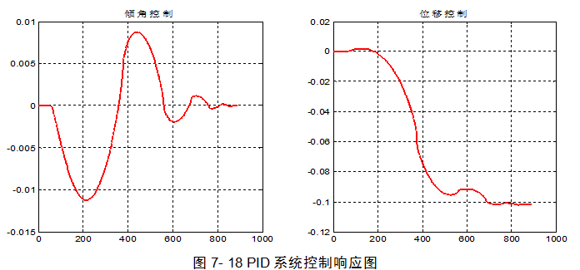
p2=eig(A)'; % A特征值求解
p=[-10,-7,-1.901,-1.9]; % 极点配置
K=place(A,B,p) % 状态反馈矩阵
eig(A-B*K)' % 极点逆向求解
%%仿真结果验证
[x,y]=sim('pedulumpid.mdl');
subplot(121),plot(y(:,1),'linewidht',3);
grid on,title('倾角控制')
subplot(122),plot(y(:,3),'linewidht',3);
grid on,title('位移控制')
运行结果如图7-18所示。

Slide 27
应用牛顿－欧拉方程对系统进行线性化，可得系统的状态空间表达式为：
式中，
x为小车的位移，
为小车的速度，
为摆杆的角度，
为摆杆的角速度，
u为输入（采用小车加速度作为系统的输入），
y为输出。

Slide 28
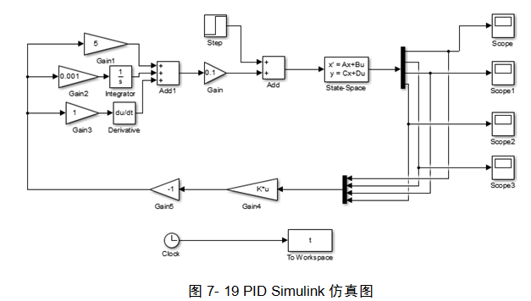
采用PID控制，比例积分微分控制对直线一级倒立摆进行控制，通过调整PID各参数，得到稳定的系统输出，绘制其仿真图如图7-19所示。
运行仿真文件输出图形如图7-20~图7-23所示。

Slide 29
